Slide 1
Урок #7

Slide 2
Links
https://www.dotnetperls.com/debugging
http://csharp.net-tutorials.com/debugging/introduction/
https://msdn.microsoft.com/ru-ru/library/sc65sadd.aspx
https://msdn.microsoft.com/ru-ru/library/x85tt0dd.aspx

Slide 3


Slide 4
В процессе работы программы значения переменных изменяются.
Как увидеть?
Пример. А если условие???

Slide 5

F5

Slide 6
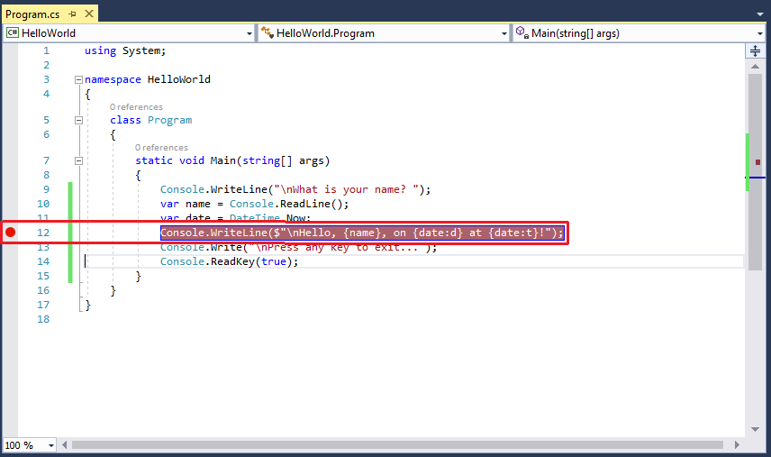
Breakpoints (точки остановки)

Slide 7
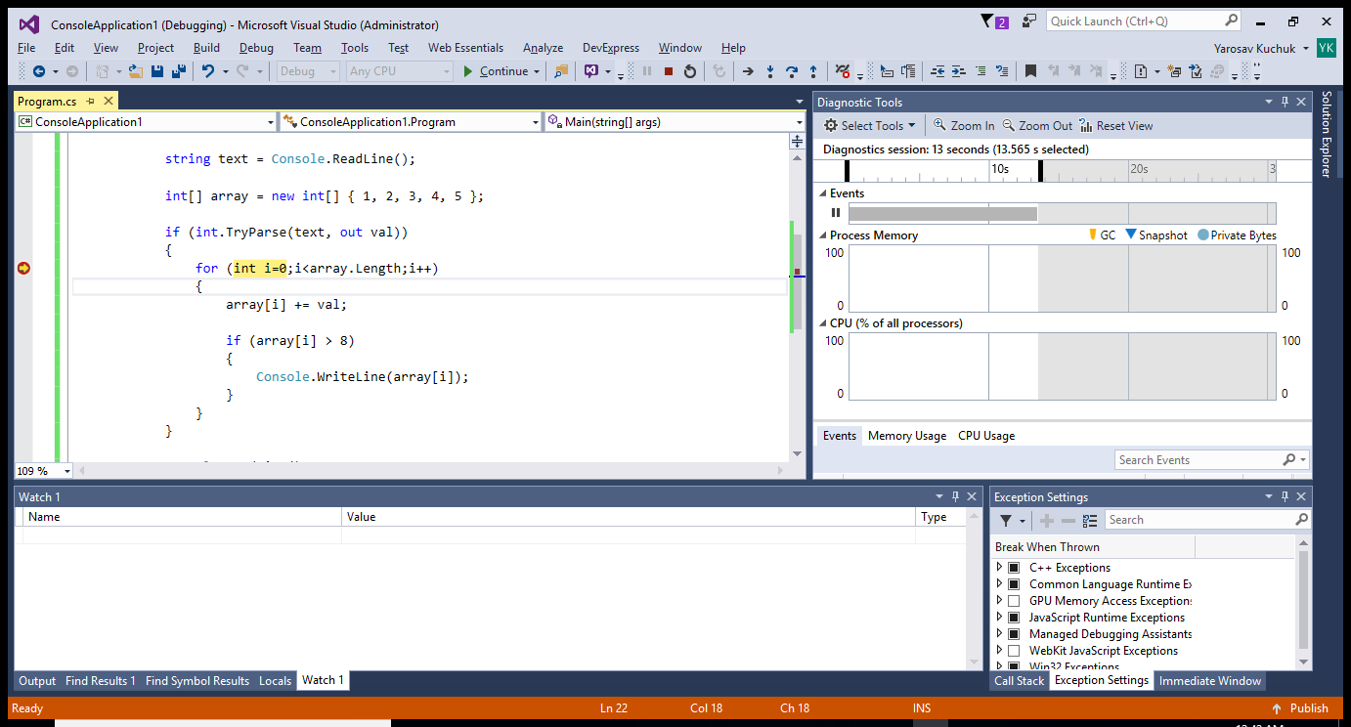
Окна отладчика

Slide 8
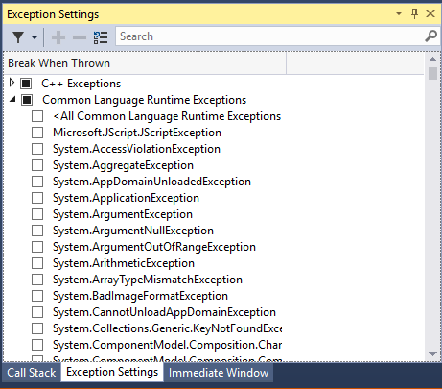
Обрабатываемые исключения

Slide 9
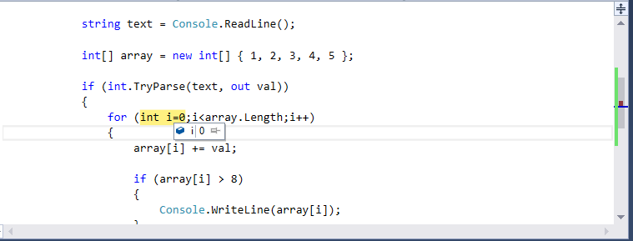
Подсказка о значении

Slide 10
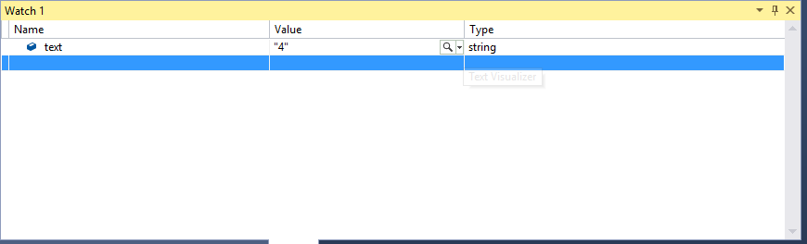
Watch

Slide 11
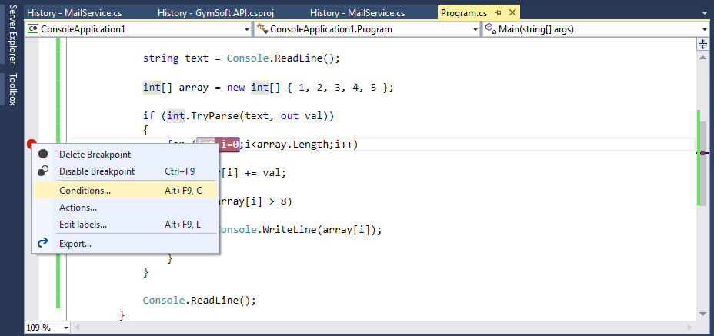
Точки остановки с условиями

Slide 12
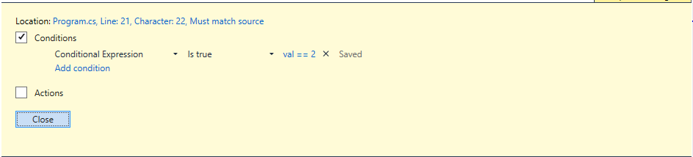
Точки остановки с условиями

Slide 13
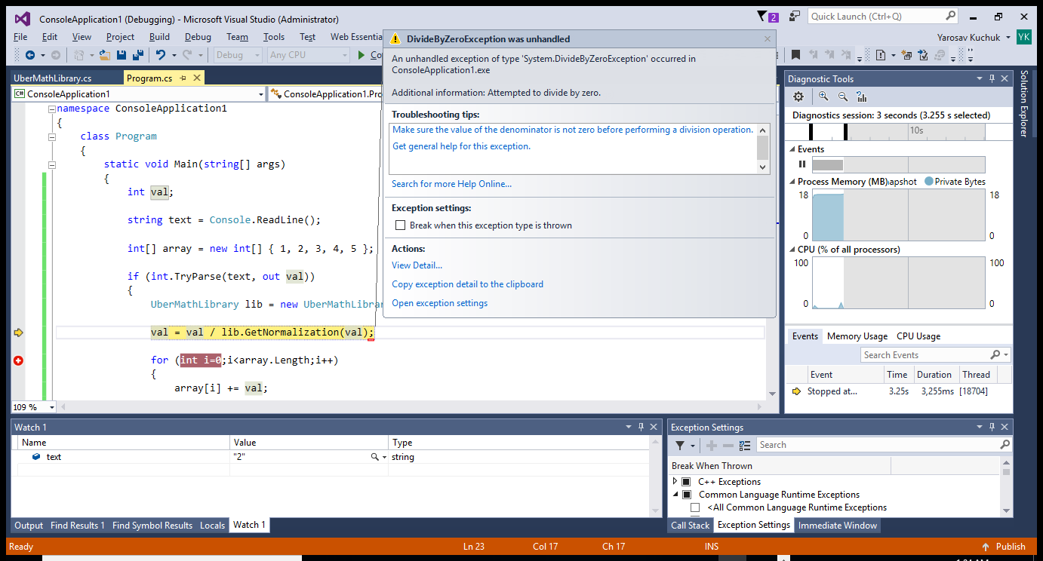
Отладка и ошибки
Пример

Slide 14
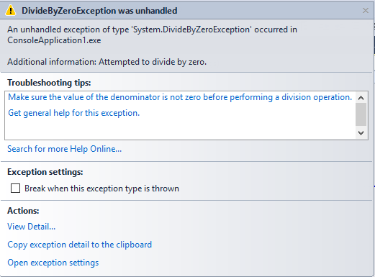
Детали ошибки

Slide 15
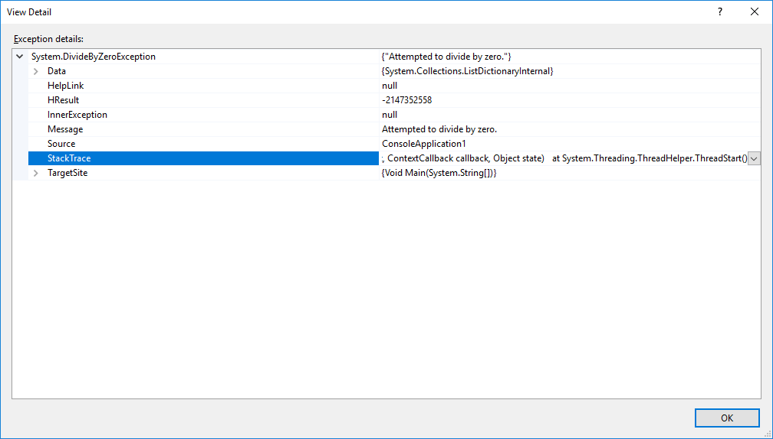
Детали ошибки

Slide 16
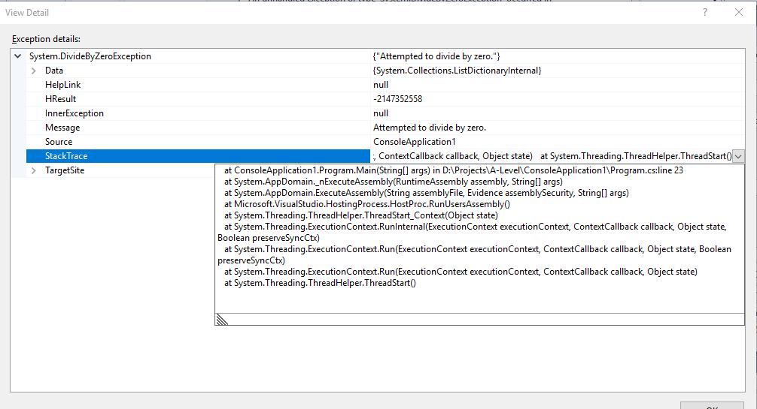
Stack trace, deep diving

Slide 17
Ломаем программу!!!
Делаем новые ошибки и читаем StackTrace!

Slide 18
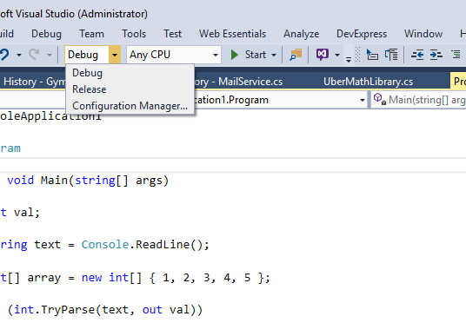
Конфигурации решения

Slide 19
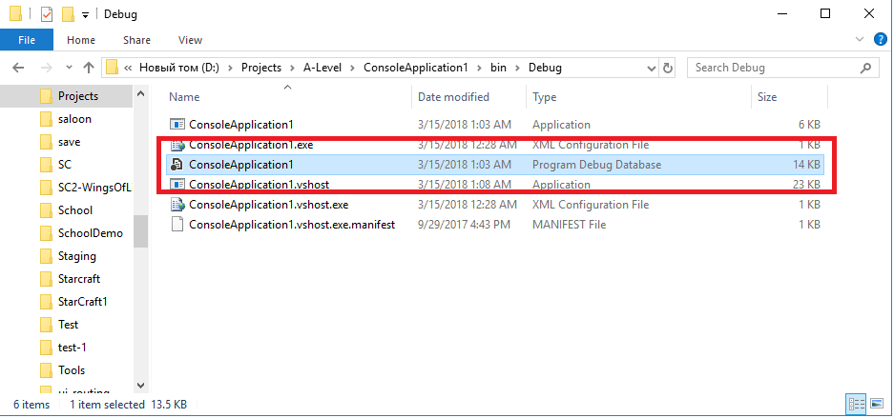
Файловая система, pdb

Slide 20
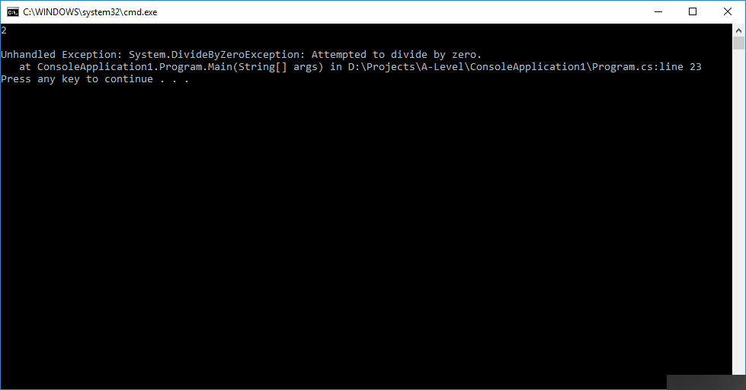
DEBUG configuration

Slide 21
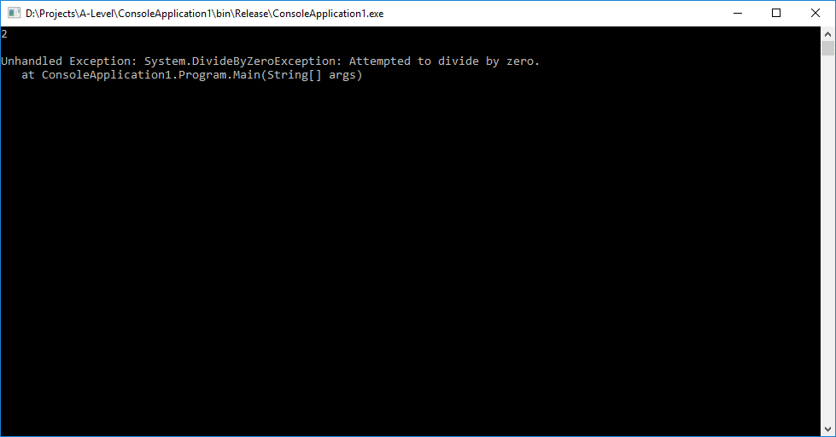
RELEASE configuration

Slide 22
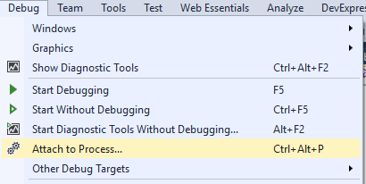
Магия
Запускаем проект не из студии
Перезапускаем студию под Администратором
Debug
Attach to process

Slide 23
Повторение
ref vs out
Иногда нам нужно вернуть более чем одну переменную из функции
По умолчанию переменные передаются в функцию по значению (простые типы)
Для реализации первого пункта – нам надо передать параметр по ссылке.

Slide 24
Повторение
Enums
набор логически связанных констант
должен быть типа byte, int, short, long
Если тип не указан – то int

Slide 25
Повторение
 | Поле | Свойство | Метод
Зачем | Характеристика | Характеристика + Действие | Действие
Параметры | Нет | Один | Неограниченно
Возвращаемые значения | Одно (!) | Одно | С помощью ref и out неограниченно
Перегрузка | Нет | Нет | Да

Slide 26
Повторение
 | for | while | do {} while()
Зачем | Количество действий конечно, мы знаем количество | Выполняется неограниченное количество раз | Выполняется неограниченное количество раз, один раз выполнится гарантированно

Slide 27
Повторение
throw;
throw new Exception(“”); - StackTrace

Slide 28
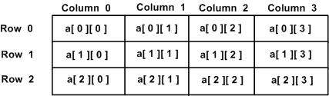
Повторение

Slide 29
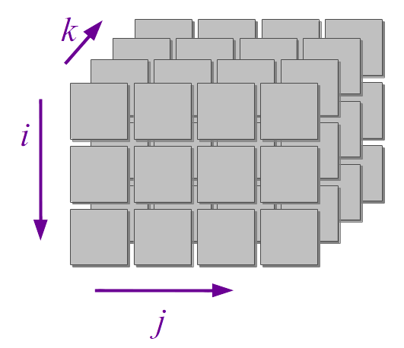
Повторение

Slide 30
Домашнее задание
Теория (вся)
Создать ввод трехмерного массива с клавиатуры. Массив находится в отдельном классе. Вернуть трехмерный массив на экран
Повышаем сложность – возвращаем среднее арифметическое по каждому измерению.

